Slide 1
Способы конструирования клинических терминов
Государственное автономное профессиональное образовательное учреждение Саратовской области «Балаковский медицинский колледж»
Специальность 34.02.01 Сестринское дело
Учебная дисциплина «Основы латинского языка с медицинской терминологией»
Руководитель: Автор:
Смирнова Маргарита Юрьевна Телятникова Юлия Сергеевна
Преподаватель учебной дисциплины Обучающаяся группы 621 «Основы латинского языка
с медицинской терминологией» ГАПОУ СО «БМК»

Slide 2
Цели и задачи проекта
Показать обучающимся медицинских образовательных учреждений важность знаний клинической терминологии;
Помочь студентам понимать клинический термин через словообразовательную модель; анализировать термин по составу; образовывать термины при помощи приставок, корней и суффиксов.

Slide 3
Что такое клиническая терминология?
Клиническая терминология включает термины греко-латинского происхождения, относящиеся к больному организму: патологические (pathos – болезнь, страдание; logos - наука) процессы и состояния, явления, связанные с профилактикой и диагностикой болезней, методы обследования и лечения больных, а также названия медицинских приборов, инструментов и оборудования, которыми проводят обследования, операции и лечение.
Одни из этих терминов заимствованы как готовые слова из древнегреческого и латинского языков (colica, eczema, diabetes), большинство других образованы при помощи словообразовательных элементов (префиксы, корни, суффиксы).

Slide 4
Состав слова
Составные части латинских слов, также как и русских, следующие: корень, приставка, суффикс и окончание.
Например: costa – cost - корень a - окончание
Costalis - cost - al – суффикс
Intercostalis - inter- приставка
Корневые и словообразовательные элементы, входящие в состав терминов называют терминоэлементами (ТЭ).
Необходимо отметить, что словообразование в клинической терминологии несколько отличается от словообразования в анатомической терминологии. Каждый словообразовательный элемент несет определенное значение и определяет значение термина в целом.

Slide 5
Основные способы словообразования
1. приставочный:
per-tussis (коклюш: per – усиление действия, tussis - кашель, т.е. коклюш сопровождается усиленным кашлем)
2. суффиксальный:
gastr-itis (гастрит: gastr – желудок, itis - воспаление, т.е. гастрит – это воспаление слизистой оболочки желудка)
3. приставочно-суффиксальный:
in-toxicat-io (интоксикация: in - внутри, tox - яд, io – процесс, т.е. интоксикация – это внутреннее отравление организма ядовитыми веществами)

Slide 6
4. сложение:
а) чистое сложение: haemo-philia (гемофилия: haemo – кровь, philia - склонность, предрасположенность, т.е. гемофилия – это заболевание, сопровождающееся повышенной склонностью к кровотечениям)
б) сложение + суффиксация: osteo-arthr-itis (остеоартрит: osteo- кость, arthr- сустав, itis - воспаление, т.е. остеоартрит – это воспаление костей и суставов)
5. сложносокращенные термины:
а) если одна из основ образована от прилагательного с суффиксами – ide, -al, -ar, -os, -ic, то может происходить сокращение производящей основы на этот суффикс. Но данные суффиксы могут и сохраняться при словообразовании.
б) если производящее слово является сложным, то может опускаться одна из основ, чаще всего «cyto», значение термина при этом не меняется: leucocytopenia → leucopenia (leuco - белый, cyto – клетка, penia – недостаток, т.е. лейкоцитопения = лейкопения = недостаточное количество лейкоцитов в крови).

Slide 7
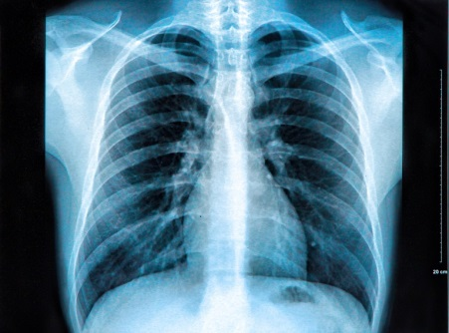
Суффиксация в клинической терминологии
Суффиксы в клинической терминологии имеют определенное значение:
–itis: воспаление (gastritis – воспаление слизистой желудка)
Примечание. Иногда названия воспалительных процессов образованы без суффикса «itis» – pneumonia (воспаление легких), angina (гнойное воспаление миндалин);
-oma: опухоль. При этом основа указывает на ткань, из которой состоит опухоль (osteoma - опухоль из костной ткани).
Примечание. Два названия опухолей не содержат указания на ткань: sarcoma – злокачественная опухоль из незрелой соединительной ткани, carcinoma – злокачественная опухоль из плоского или железистого эпителия;

Slide 8
– osis, - iasis: а) патологический процесс или его результат (stenosis – сужение, sclerosis –уплотнение);
б) невоспалительное заболевание, основа при этом может указывать на название органа (nephrosis – невоспалительное заболевание почек), на возбудителя болезни (amoebiasis – заболевание, вызванное амёбами), на вещество, вызывающее заболевание (mycosis – грибковое заболевание);
Примечание. Сочетание «omatosis» в конце термина обозначает «множественные опухоли» (myomatosis – множественные миомы), «cytosis» обозначает «увеличение количества клеток» (erythrocytosis – увеличение количества красных клеток).
– ismus: а) отравление, при этом основа указывает на вещество (plumbismus – отравление свинцом),
б) патологическое состояние (hypopituitarismus – пониженная функция гипофиза; strabismus – косоглазие).

Slide 9
Префиксация в клинической терминологии
Приставка, внося, закрепленное за ней значение, в слово, может указывать на место локализации патологии, наличие или степень выраженности какого-либо отклонения от нормального анатомического строения или физиологического течения процессов в организме человека. Наличие в клинической терминологии как латинских, так и греческих производящих основ логично предполагает употребление приставок из обоих языков.
Как правило, латинские приставки присоединяются к латинским корням, греческие – к греческим:
intra (лат.) + cutaneus (лат.) - внутрикожный
meso (греч.) + derma (греч.) – внутренний слой кожи.
Но бывают и смешанные, греко-латинские соединения:
end (греч.) + arteriitis (лат.) – эндартериит, воспаление внутреннего слоя артерии.

Slide 10
Частотные латинские и греческие приставки
Приставки | Значения
ad- , af- ab-, apo-, ef- intra -, endo -, ento - extra -, ecto -, exo - infra -, hypo -, sub - supra -, super -, hyper-,epi- ante -, prae -, pro - post -, meta -, retro - inter -, meso -, dia -, di - circum -, peri -, para - trans - dia -, per - re - con -, com -, syn -, sym - contra -, anti - ana - cata - in -, im -, en -, em - e -, ex -, ec -, a -, an -, in - dys - eu - dis -, dif -, dia - de -, des -, se - | приближение, присоединение отдаление внутри снаружи, извне, вне под, пониженный, ниже над, сверху, верхне- впереди, перед позади, после в середине, средний, между вокруг, около через, передвижение за пределы ч-л сквозь / усиление значения действия возобновление / противодействие совместно, соединение противоположное состояние, против действие снизу вверх, возобновление направление сверху вниз, усиление в чём-либо из, извне, из чего-либо отсутствие, отрицание расстройство, затруднение, нарушение нормальная функция разделение удаление, устранение, отделение

Slide 11
Структура клинических терминоэлементов
Терминоэлемент – это часть термина, воспроизводимая в готовом виде при образовании новых терминов, и имеющая определенное значение. Деление слова на терминоэлементы и морфемы не совпадает. Терминоэлемент может состоять из одной морфемы или целого блока морфем (приставка+корень, корень+ суффикс, корень+окончание): stenosis - сужение (sten- узкий, osis – патологический процесс).
Терминоэлементы бывают:
свободные, т.е. могут употребляться самостоятельно, без соединения с другими ТЭ: therapia (терапия, лечение), sclerosis (уплотнение, затвердевание, склероз),
связанные, т.е. употребляются только в сочетании с другими ТЭ: my-algia (мышечная боль), gastro-rrhagia (желудочное кровотечение).
Notes:
ТЭ - терминоэлемент

Slide 12
Как правило, ТЭ однозначны, но некоторые ТЭ имеют несколько значений (слова, в состав которых входят данные терминоэлементы, необходимо запоминать особо):
onco: 1. объем органа (oncometria- измерение объема органа)
2. опухоль (oncogenesis- образование и развитие опухоли)
lysis: 1. разрушение, разложение (haemolysis-разрушение элементов крови)
2. хирургическая операция по освобождению органа от рубцов, спаек, сращений (broncholysis- операция по освобождению бронхов от рубцов
adeno: 1. железа, железистый эпителий
(sialadenitis – воспаление слюнных желез)
(adenoma – опухоль из железистого эпителия)
2. узел (lymphadenitis - воспаление лимфатических узлов
3. аденоиды (adenotomia - удаление аденоидов).

Slide 13
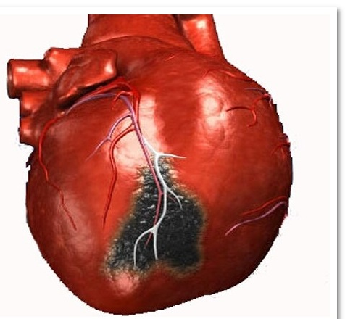
Типы клинических терминов
1. Однословные термины. Всегда – имя существительное. Может быть простым немотивированным словом: pneumonia (пневмония, воспаление лёгких), abscessus (абсцесс, гнойник), caries (кариес, костоеда), infarctus (инфаркт, очаг омертвления вследствие нарушения кровообращения). Но также однословный термин может состоять из мотивированных элементов греческого (реже латинского) происхождения: nephritis (нефрит: nephr – почка, itis - воспаление), bronchoscopia (бронхоскопия: broncho - бронх, scopia – исследование), haemostasis (гемостаз: haemo – кровь, stasis – остановка тока).

Slide 14
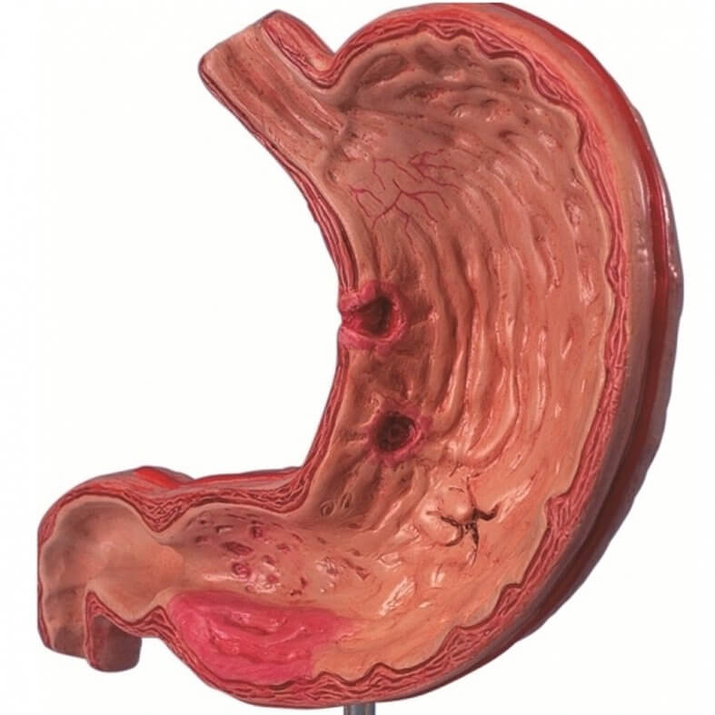
2. Двухсловные термины. Могут быть выражены:
а) согласованным определением (сущ. + прил.)
asthma bronchiale – бронхиальная астма
osteoarthrosis chronicа – хронический остеоартроз
б) несогласованным определением (сущ. в И.п. + сущ. в Р.п.)
ulcus gastris – язва желудка
chondromatosis ossium – хондроматоз костей (множественные доброкачественные опухоли из хрящевой ткани в различных частях
костного скелета)

Slide 15
3. Многословные термины. Представляют собой разные виды определений (согласованных или несогласованных). Главное слово может быть как простым, так и состоящим из греческих элементов. Таким образом, латинский и греческий языки в клинической терминологии неотделимы друг от друга, наравне участвуют в образовании многословных структур, сочетаются в пределах одних и тех же терминов.
infarctus myocardii transmuralis – трансмуральный инфаркт миокарда (очаг омертвления вследствие нарушения кровообращения проходящий через все слои сердца)
osteomyelitis haematogena - гематогенный остеомиелит (воспаление кости, возникшее путём заноса возбудителя через кровь)
xanthochromia congestivа liquoris cerebrospinalis – застойная ксантохромия (желтоватость, желтого цвета) спинномозговой жидкости

Slide 16
Основные греческие корни
Корневые ТЭ- это корни или основы греческих (а иногда и латинских) существительных или прилагательных. Они могут присутствовать в начале, в середине и в конце слова. В последнем случае они соединяются с окончаниями латинских существительных 1, 2 или 3 склонения.
В некоторых случаях значения корневого и образованного от него конечного терминоэлемента несколько отличаются. Например, корневой ТЭ – paed имеет значение «ребёнок, дитя». В то же время конечный ТЭ – paedia имеет значение «исправление, приведение к норме» (от греч. paideia- буквально: воспитание, обучение).

Slide 17
При образовании терминов необходимо знать, что на первом месте обычно ставится ТЭ, обозначающий название части тела, органа, ткани, системы организма. И лишь затем ставится терминоэлемент, обозначающий процесс, результат, заболевание (кроме тех случаев, когда используются приставки). От названия органа берётся только основа слова, которая присоединяется к конечному ТЭ с помощью соединительной гласной “о”.
Общее значение сложных терминов, состоящих из двух и более основ выводится из значений составляющих его компонентов (ТЭ). Опорным компонентом сложного термина является конечный ТЭ. Который классифицирует весь термин и определяет его включённость в ту или иную группу терминов. Начальный ТЭ является зависимым. Его назначение уточнять, конкретизировать значение конечного ТЭ.

Slide 18
Важнейшие конечные корневые терминоэлементы
Терминоэлемент | Перевод | Терминоэлемент | Перевод
-algia | Боль | ectasia | Расширение
-aesthesia | Чувство, ощущение | - ectomia | Вырезание, удаление
therapia | Лечение | - ergia | Реакция, действие, работа
- graphia | Исследование графическим способом ( от греч. - черчу, изображаю) | - malacia | Размягчение
- aemia | Кровь | - penia | Бедность
- logia | Наука, учение | - phagia | Поедание, глотание
- metria | Измерение | - philia | Любовь, склонность
- pathia | Чувство, переживание; страдание , болезнь | - phobia | Боязнь
- thermia | Тепло | - plasia | Формирование
- tonia | Напряжение, тонус | - plegia | Удар
- uria | Мочеотделение | - rraphia | Сшивание, наложение шва
- rrhagia | Кровотечение | -sthenia | Сила
- scopia | Инструментальный осмотр, исследование | - stomia | Наложение искусственного отверстия

Slide 19
Некоторые особенности клинического словообразования
auto + plastica = пластическая операция с использованием тканей или органов в пределах одного организма;
auto + transplantatio = пересадка органов или тканей в пределах одного и того же организма;
allo + plastica = пластическая операция с использованием тканей или органов от другого человека;
allo + transplantatio = пересадка органов или тканей от другого человека;
xeno + plastica = пластическая операция с использованием чужеродных тканей (от животных)
xeno + transplantatio = пересадка чужеродных органов или тканей (от животных)

Slide 20
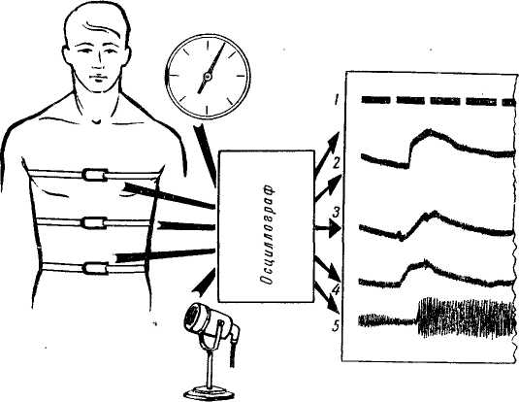
pneumo + graphia = контрасная рентгенография полого органа с предварительным введением газа (воздуха) в полость данного органа;
pneumo + название органа = скопление воздуха в полости данного органа (pneumothorax – скопление воздуха в полости плевры);
haemo + название органа = кровоизлияние или скопление крови в полости данного органа (haemopericardium – скопление крови в полости сердца);
hydro + название органа = скопление жидкости в полости данного органа (hydrocele – водянка яичка);
pyo + название органа = скопление гноя в полости данного органа (pyoperitonaeum – скопление гноя в полости брюшины).

Slide 21
Заключение
Анализируя состав терминов, их происхождение, можно убедиться, что терминология – это система ярких, образных наименований, оживляющих и разнообразящих терминологическую систему медицины. Метафорические термины раскрывают особый мир образных сравнений, рождавшихся в умах ученых. Они помогают войти в систему терминов, разнообразить и расширять свои знания. Это приводит, вместе с расширением общего образовательного уровня, к глубокому пониманию диагностического смысла клинических терминов, к развитию клинического мышления.
Зная анатомический или физиологический термин, а также значение корня, основу сложных слов, приставки и окончания, студент-медик поймет диагностический смысл многих клинических терминов.

